Slide 1
Điều trị
Sỏi túi mật

Slide 2
Chỉ định điều trị sỏi túi mật
SỎI TÚI MẬT
CÓ TRIỆU CHƯNG
CƠN ĐAU QUẶNG MẬT
KHÔNG TRIỆU CHỨNG
SỎI KÈM POLYP TÚI MẬT
TÚI MẬT SỨ
SÓI TÚI MẬT LỚN HƠN 3 CM
CÓ BIẾN CHỨNG
VIÊM TÚI MẬT CẤP, MẠN
VIÊM TỤY CẤP
HỘI CHỨNG MIRIZZI
RÓI TÙI MẬT RUỘT
TẮC RUỘT DO SỎI MẬT

Slide 3
Các phương pháp điều trị
Điều trị không phẫu thuật
Điều trị phẫu thuật

Slide 4
Điều trị không phẫu thuật
Thuốc tan sỏi
Axit chenodeoxy cholic (CDCA) trích từ mật ngỗng
Axit ursodeoxycholic (UDCA) trích từ mật gấu
Chỉ có tác dụng tan sỏi bản chất cholesterol
Hiệu quả thấp
Lấy sỏi qua da
Chỉ định: bệnh nhân lớn tuổi, bệnh nền nặng không thể chịu được cuộc phẫu thuật
Chọc dẫn lưu túi mật xuyên gan qua da (PTGBD)
Mở túi mật ra da
Sau đó bệnh nhân được lấy sỏi qua đường hầm túi mật- da bằng ống soi đường mật

Slide 5
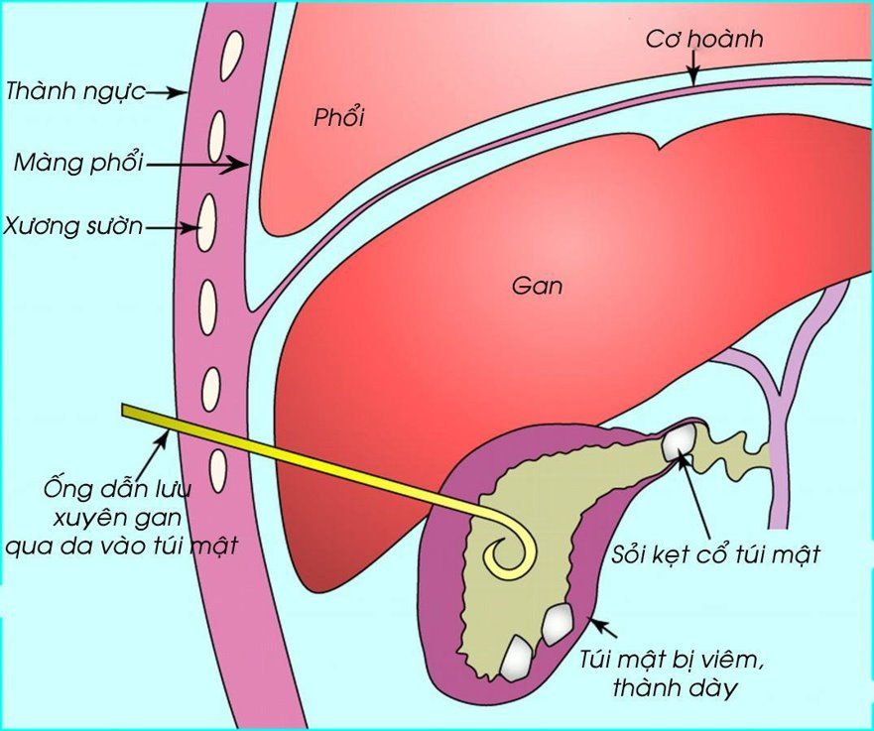

Slide 6
Điều trị phẫu thuật
Phẫu thuật nội soi
Được xem “tiêu chuẩn vàng”
Biến chứng: rò mật, tổn thương đường mật, tổn thương ruột, chảy máu.
Phẫu thuật mở
Vai trò giảm mạnh
Ưu điểm: Vết mổ nhỏ, ít đau sau mổ, giảm thời gian nằm viện
Thực hiện khi chuyển đổi từ phẫu thuật nội soi

Slide 7
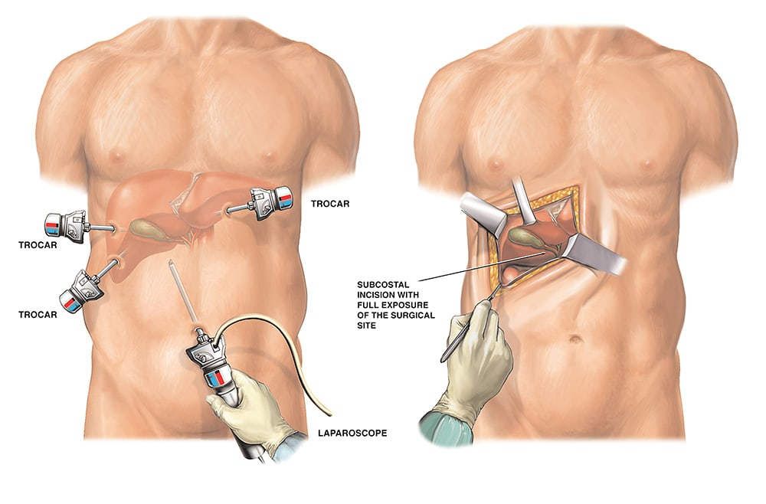

Slide 8
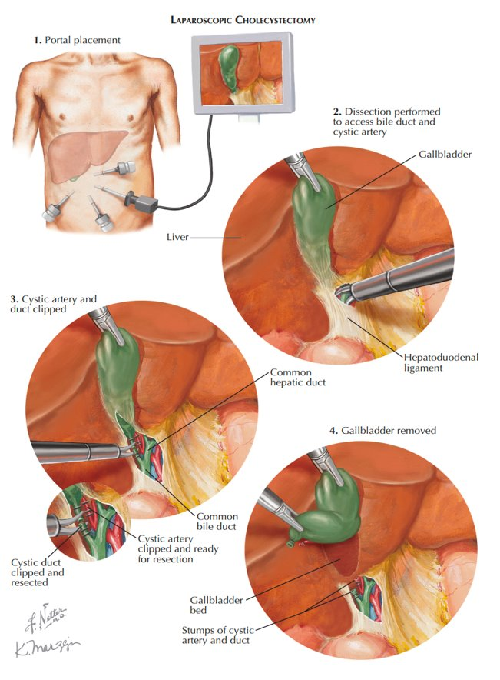
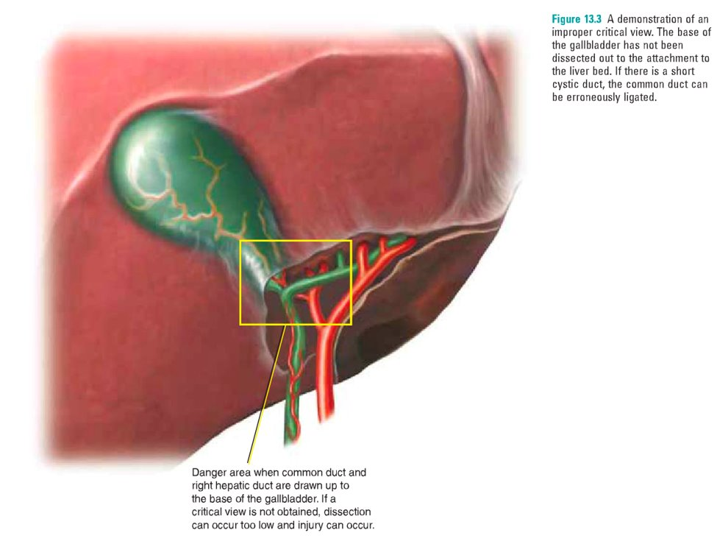

Slide 9
BIẾN CHỨNG
Sỏi túi mật

Slide 10
Biến chứng sỏi túi mật
Viêm túi mật cấp do sỏi túi mật
Viêm tụy cấp do sỏi túi mật di trú
Viêm túi mật mạn
K túi mật
Sỏi ổng mật chủ thứ phát
Hội chứng Mirizzi

Slide 11
VIÊM TÚI MẬT CẤP DO SỎI TÚI MẬT

Slide 12
Cơ chế bệnh sinh
Biểu hiện lâm sàng
Cận lâm sàng
Tiêu chuẩn chẩn đoán
Mức độ
Điều trị

Slide 13
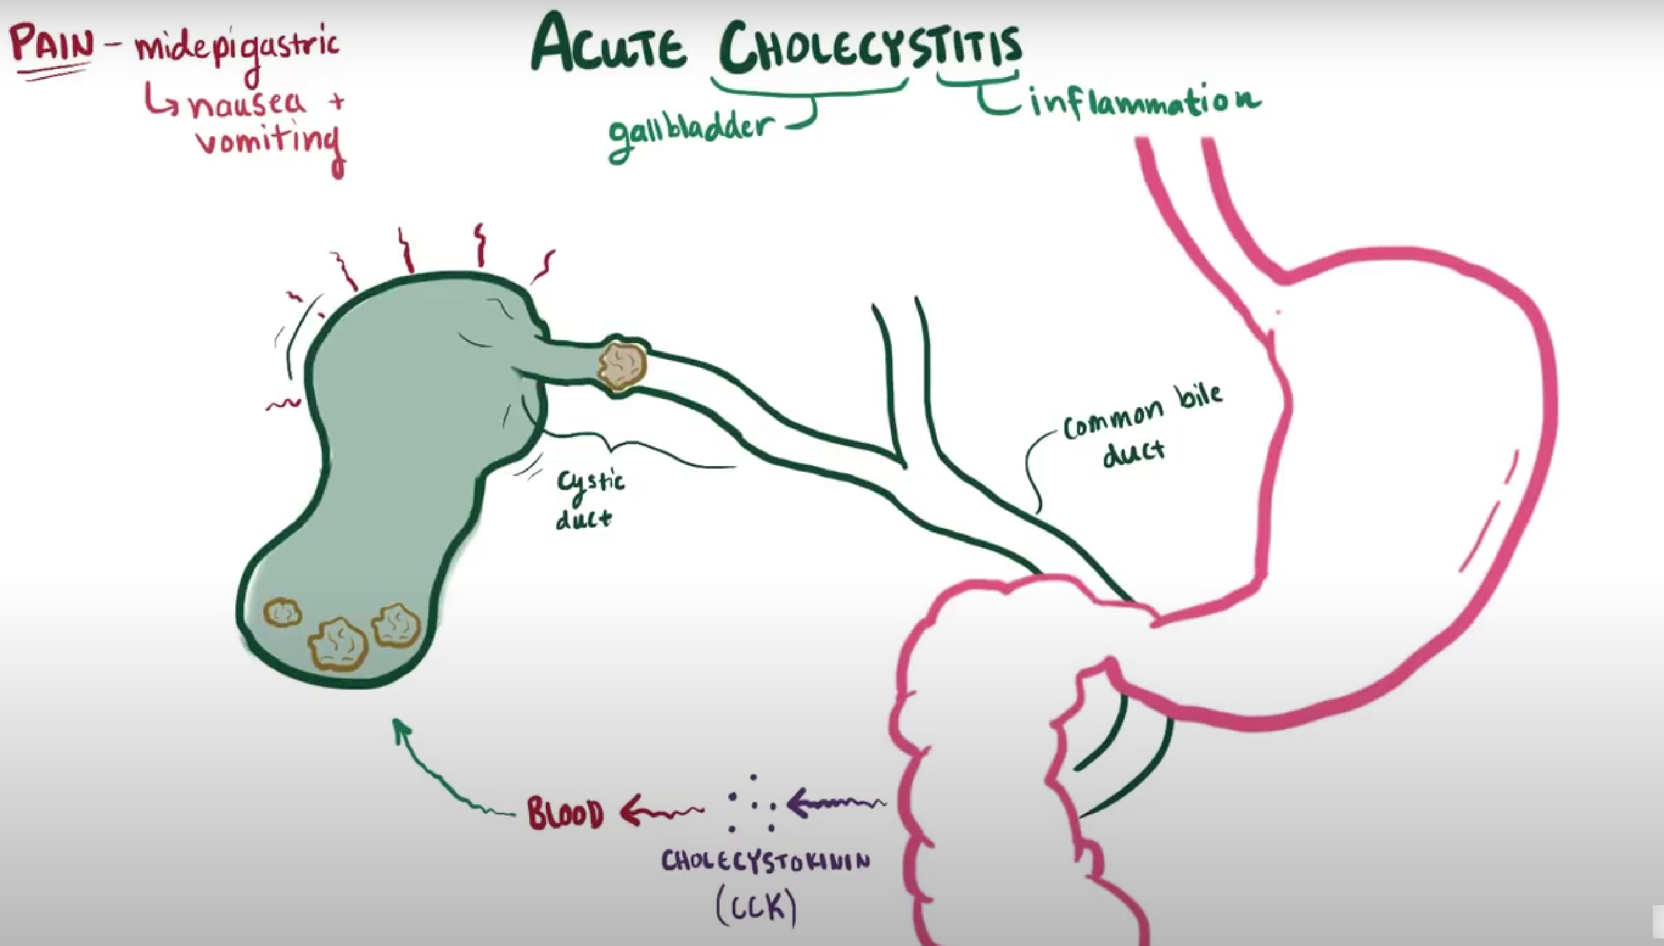

Slide 14
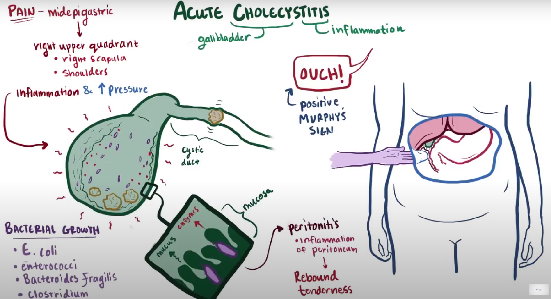

Slide 15
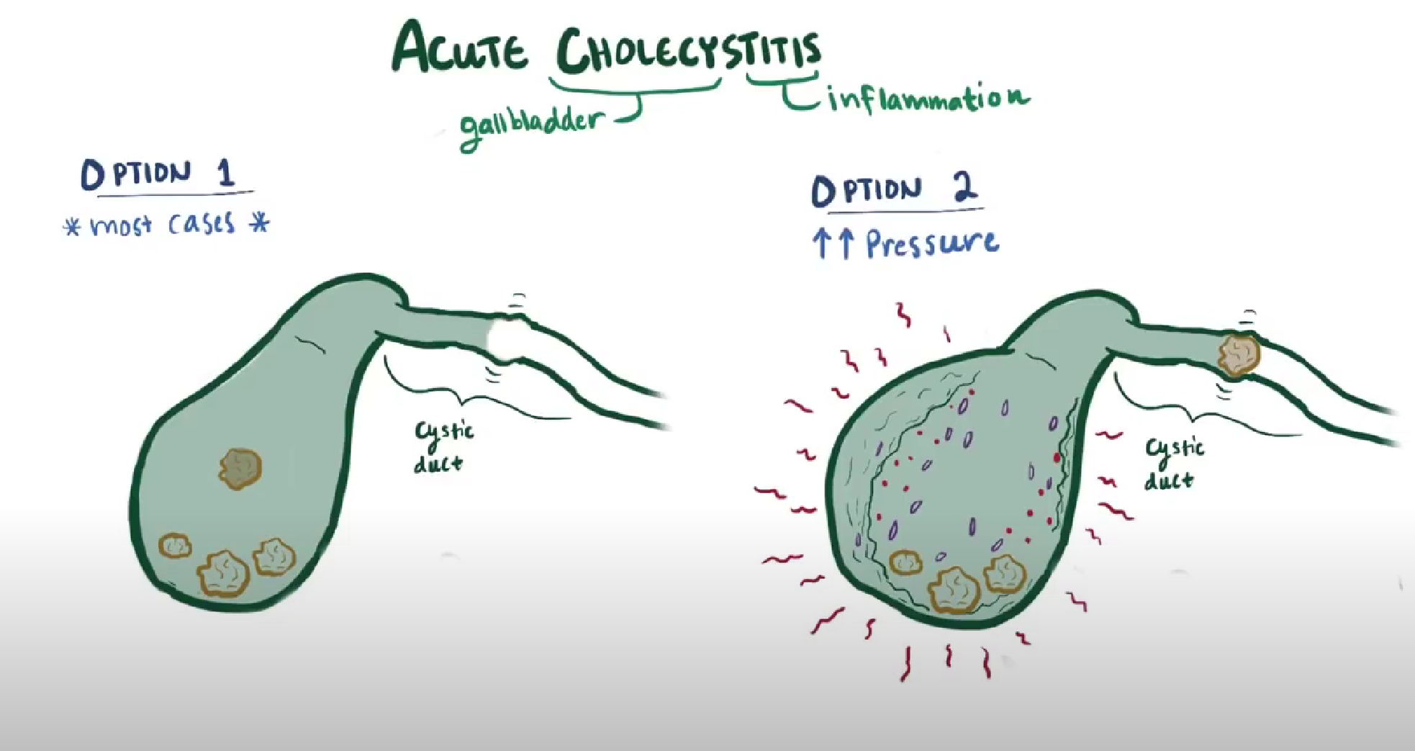

Slide 16
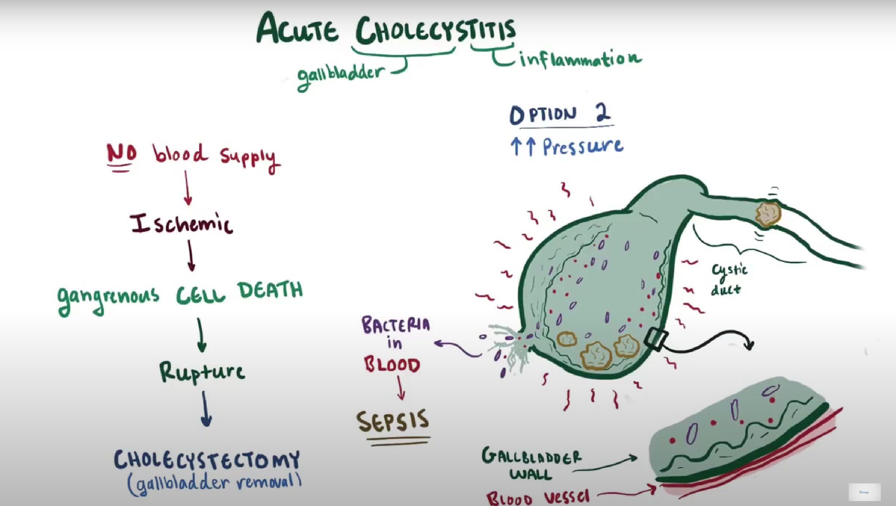

Slide 17
Lâm sàng
Giai đoạn 1: sỏi kẹt cổ túi mật
Giai đoạn 2: Viêm túi mật cấp phù nề
Giai đoạn 4: Viêm túi mật hoại tử
Giai đoạn 3: Viêm túi mật mủ
Cơn đau quặn mật
Đau dưới hạ sườn phải liên tục, có thể lan vai phải
Murphy (+), nhạy 97% và đặc hiệu 48%
Đề kháng thành bụng
Sốt
Đề kháng thành bụng rõ
Dấu hiệu nhiễm trùng nhiễm độc
Dấu hiệu viêm phúc mạc: khu trú hay toàn thể
Dấu hiệu nhiễm trùng, nhiễm độc

Slide 18
Cận lâm sàng
Siêu âm bụng
Đặc điểm: túi mật căng, đường kính ngang >4 cm, vách túi mật dày > 3cm, có dịch quanh túi mật. Dấu hiệu Murphy siêu âm (+)
Độ nhạy 88%, độ đặc hiệu 80%
CT-scaner bụng chậu có cản quang
Các cận lâm sàng khác: công thức máu, CRP, sinh hóa máu: AST, ALT, BUN/Cre, Bilan đông máu.
Có thể chẩn đoán hầu hết trường hợp khi kết hợp bệnh sử + khám lâm sàng + siêu âm bụng
Đặc điểm: túi mật căng, dày thành, tăng tưới máu gan cạnh túi mật (thì động mạch), tụ dịch ( hoặc thâm nhiễm mỡ) quanh túi mật.
Độ nhạy 94%, độ đặc hiệu 59%. Đề nghị khi viêm túi mật cấp không điển hình, khó chẩn đoán
Giá trị chẩn đoán cao hơn đối với biến chứng viêm túi mật (hoại tử, thủng, áp xe,..) và loại trừ các bệnh lý khác.

Slide 19
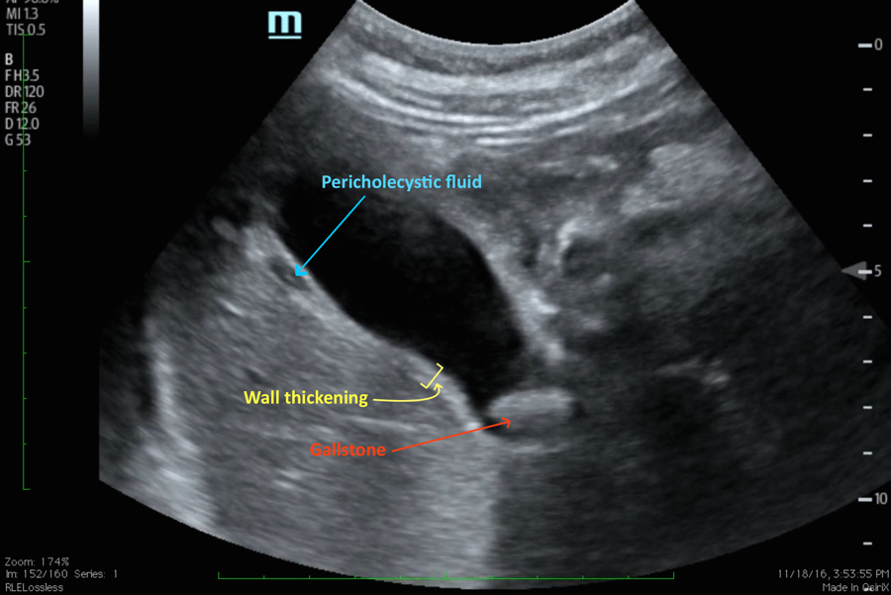

Slide 20
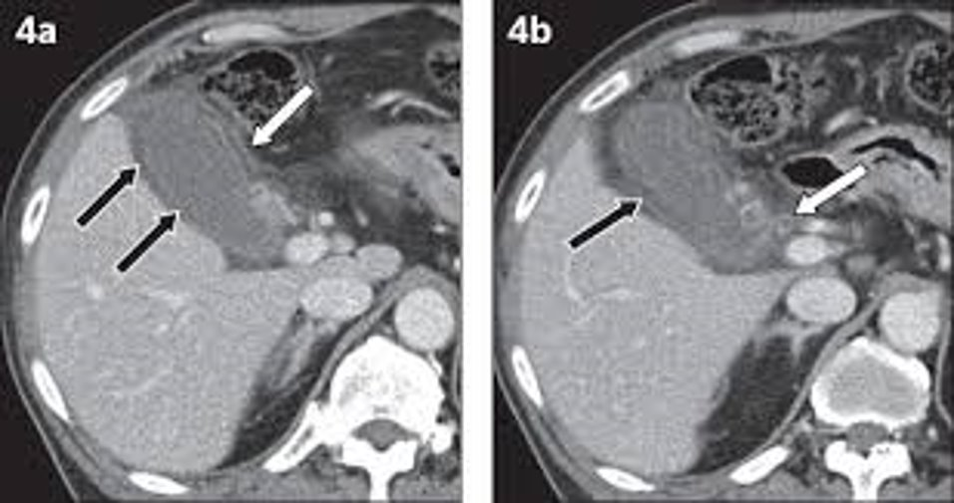

Slide 21
Tiêu chuẩn chẩn đoán theo Tokyo Guideline 2018
A
Dấu Murphy (+)
Đau/ấn đau/khối u ¼ trên phải bụng
B
Sốt
CRP tăng
C
Các đặc điểm của viêm túi mật cấp trên hình ảnh học
WBC tăng
Tiêu chuẩn
Nghi ngờ viêm túi mật cấp: 1A + 1B
Chẩn đoán xác định viêm túi mật cấp: 1A + 1B + 1C

Slide 22
Phân độ viêm túi mật cấp theo Tokyo Guideline 2018
Độ III: viêm túi mật cấp nặng
Rối loạn chức năng tim mạch (HA tụt cần điều trị với dopamine > 5ug/kg/phút, hoặc dobutamine với liều bất kỳ)
Rối loạn chức năng thần kinh
Độ II: viêm túi mật cấp trung bình
WBC > 18.000G/L
Ấn đề kháng hạ sườn phải
Độ I: viêm túi mật cấp nhẹ
Không có các tiêu chuẩn của độ II và độ III
Triệu chứng kéo dài > 72 giờ
Kết hợp với các triệu chứng tại chỗ ( viêm phúc mạc mật, áp xe quanh túi mật, áp xe gan, viêm túi mật hoại tử
Rối loạn chức năng hô hấp (PaO2/FiO2 ≤ 300)
Rối loạn chức năng thận (thiểu niệu, creatinine > 2mg%)
Rối loạn chức năng gan (INR≥ 1,5)
Rối loạn chức năng huyết học ( tiểu cầu ≤ 100.000/mm3)​

Slide 23
Điều trị viêm túi mật cấp theo Tokyo Guideline 2018
Nguyên tắc điều trị
Kháng sinh
Hồi sức, nâng đỡ tổng trạng
Cắt túi mật hoặc dẫn lưu túi mật

Slide 24
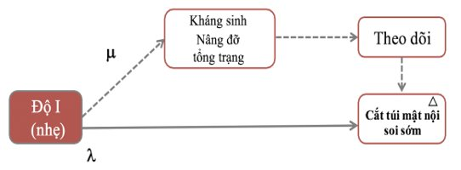
PHÁC ĐỒ XỬ TRÍ VIÊM TÚI MẬT CẤP THEO TOKYO GUIDELINES 2018
Sơ đồ 1: Hướng điều trị viêm túi mật cấp độ I
theo Tokyo Guidelines 2018
λ: CCI ≤ 5 và/hoặc ASA ≤ II (nguy cơ thấp)
μ: CCI ≥ 6 và/hoặc ASA ≥ III (không nguy cơ thấp)
Δ: có thể chuyển mổ mở nếu mổ nội soi khó khăn

Slide 25
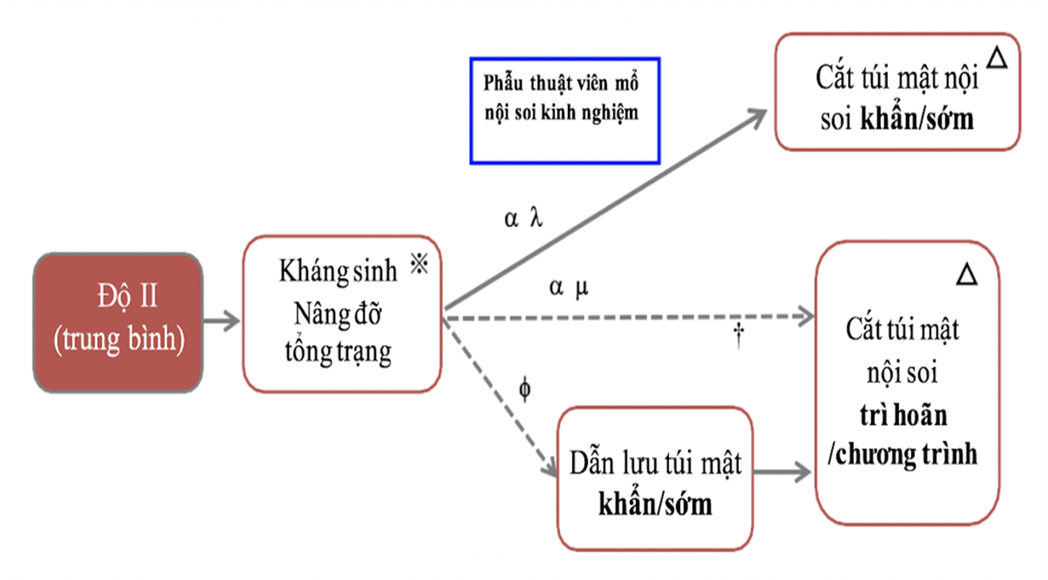
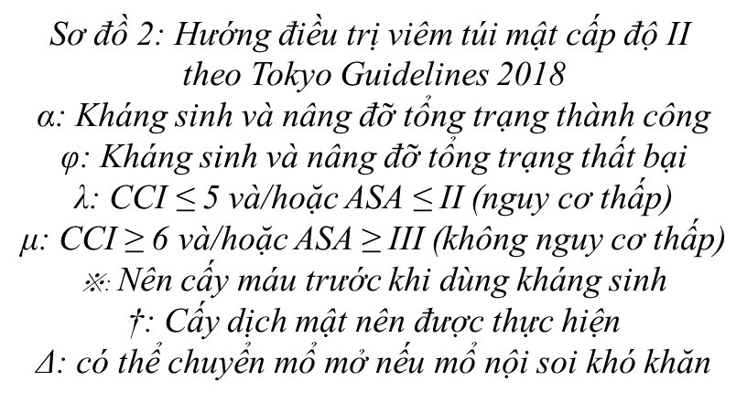
PHÁC ĐỒ XỬ TRÍ VIÊM TÚI MẬT CẤP THEO TOKYO GUIDELINES 2018

Slide 26
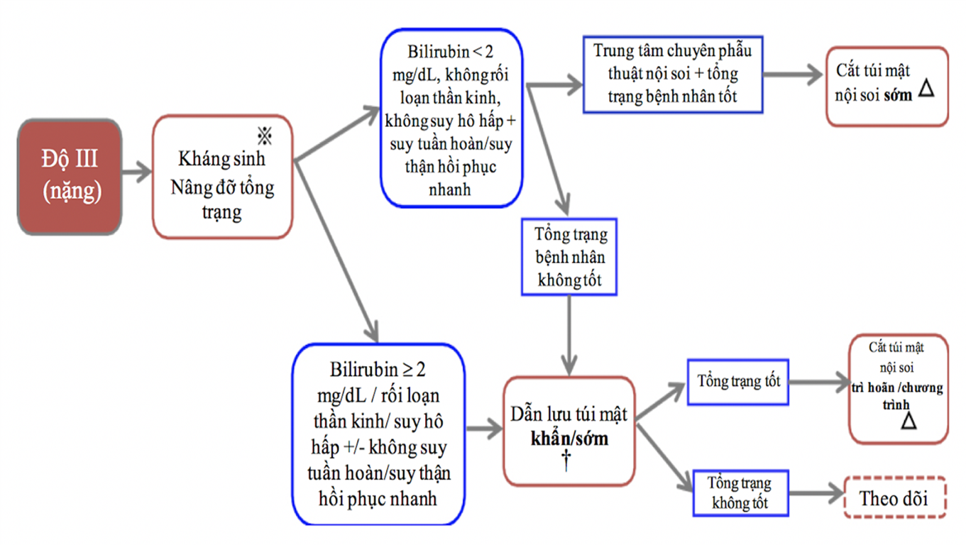
PHÁC ĐỒ XỬ TRÍ VIÊM TÚI MẬT CẤP THEO TOKYO GUIDELINES 2018
Sơ đồ 3: Hướng điều trị viêm túi mật cấp độ III theo Tokyo Guidelines 2018
※: Nên cấy máu trước khi dùng kháng sinh
†: Cấy dịch mật nên được thực hiện
Δ: có thể chuyển mổ mở nếu mổ nội soi khó khăn

Slide 27
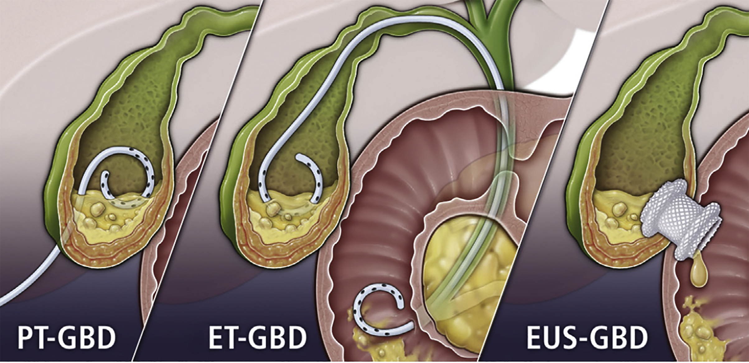
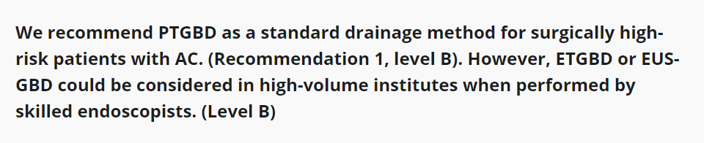
Percutaneous transhepatic gallbladder drainage (PTGBD)
Endoscopic transpapillary gallbladder drainage (ETGBD)
Endoscopic ultrasound-guided gallbladder drainage (EUS-GBD)
Tokyo Guidelines 2018: management strategies for gallbladder drainage in patients with acute cholecystitis (with videos). https://doi.org/10.1002/jhbp.504

Slide 28
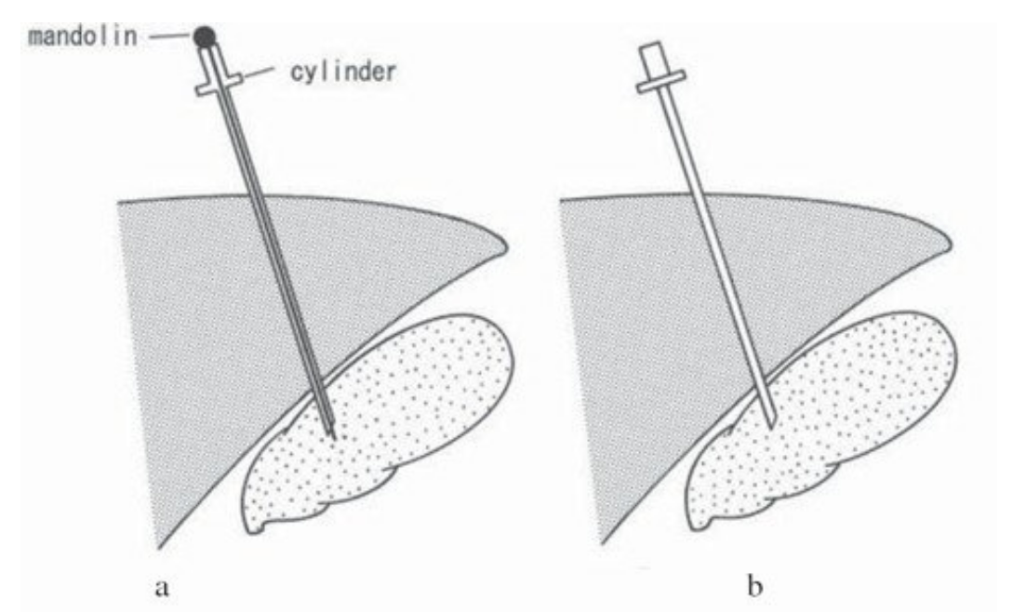
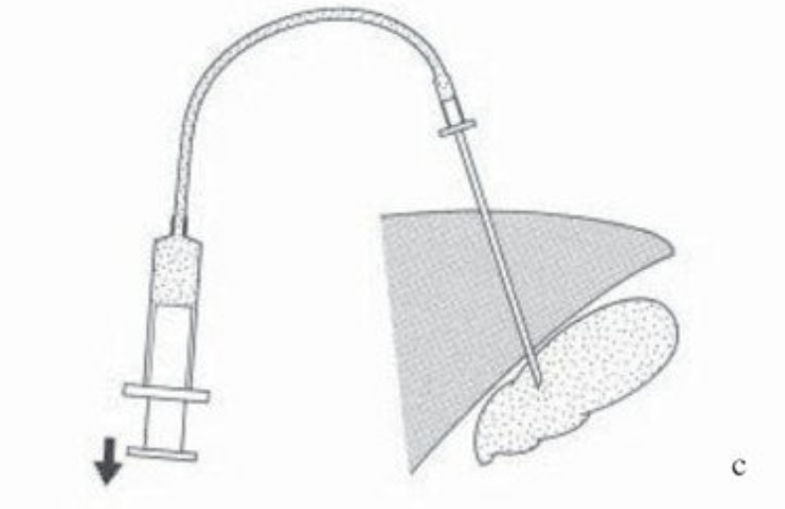
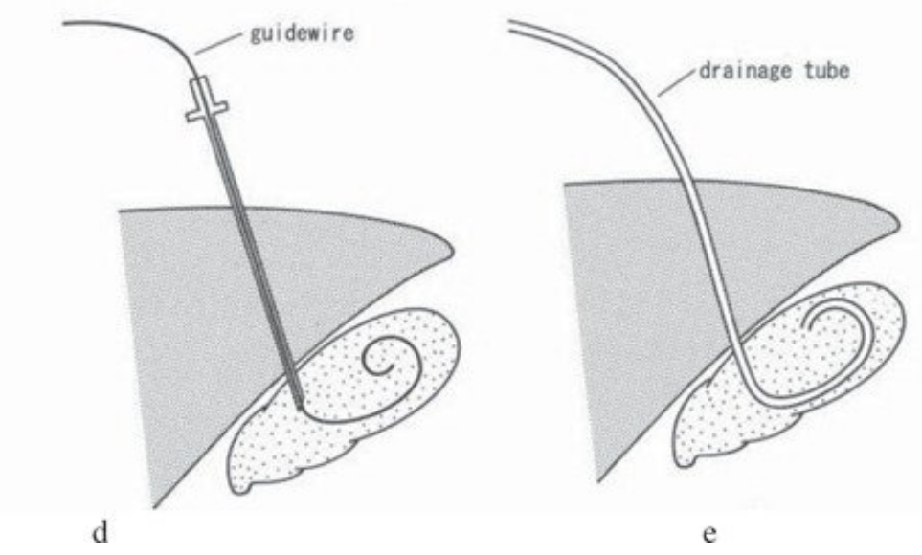
CHỌC DẪN LƯU TÚI MẬT XUYÊN GAN QUA DA (PTGBD)
Percutaneous transhepatic gallbladder drainage (PTGBD) procedure. a A hollow needle (external cylinder with a mandolin) is inserted into the gallbladder. b Only the mandolin is removed and the external cylinder remains. c Backflow of bile is confirmed. d A guidewire is inserted into the gallbladder. e After removal of the external cylinder, a drainage tube is passed over the guidewire into the gallbladder. The guidewire is then withdrawn, and the tube is fixed to the skin
https://www.researchgate.net/figure/Percutaneous-transhepatic-gallbladder-drainage-PTGBD-procedure-a-A-hollow-needle_fig1_6551995

Slide 29
Kháng sinh
Vi khuẩn​ | Tỷ lệ(%)​
Vi khuẩn gram âm​ E.Coli​ Klebsiella spp.​ Pseudomonas spp.​ Enterobacter spp.​ Acinetobacter spp.​ Citrobacter spp.​ | ​ 31-44​ 9-20​ 0,5-19​ 5-9​ -​ -​
Vi khuẩn Gram dương​ Enterococcus spp.​ Streptococcus spp.​ Staphylococcus spp.​ | ​ 2-34​ 2-10​ 0​
Vi khuẩn kỵ khí​ | 4-20​
Vi khuẩn khác​ | -​

Slide 30
LỰA CHỌN KHÁNG SINH KHI CHƯA CÓ KHÁNG SINH ĐỒ
Mức độ/nhóm kháng sinh​ | Độ I(nhẹ)​ | Độ II(trung bình)​ | Độ III(nặng)​
Nhóm Penicillin​ | Ampicillin/sulbactamb không được khuyến cáo dùng mà không kèm aminoglycoside​ | Piperacillin/tazobactam​ | Piperacillin/tazobactam​ ​
Nhóm cephalosporin​ | Cefuroxime, Cefazolin,Cefotia, Ceftriaxone, Cefotaxime ± Metronidazole, Cefmetazole, Cefoxitin, Flomoxef, Cefoperazone/sulbactam​ | Ceftriaxone, Cefotaxime, Cefepime, Cefozopran, Ceftazidime ± Metronidazole, Cefoperazone/sulbactam​ | Ceftazidime, Cefepim, Cefozopran ± Metronidazole​
Nhóm Carbapenem​ | Ertapenem​ | Ertapenem​ | Imipenem/cilastatin,Meropenem, Doripenem, Ertapenem​
Monobactam​ | ​ | ​ | Aztreonam+-Metronidazole​
Fluroquinolone​ | Ciprofloxacin, Levofloxacin, Pazufloxacin ± Metronidazole, Moxifloxacin​ | Ciprofloxacin, Levofloxacin, Pazufloxacin ± Metronidazole, Moxifloxacin​ | ​

Slide 31
KHI ĐÃ CÓ KẾT QUẢ KHÁNG SINH ĐỒ
Lựa chọn kháng sinh tùy thuộc:
Kháng sinh đồ
Đáp ứng của bệnh nhân với kháng sinh ban đầu

Slide 32
THỜI GIAN SỬ DỤNG KHÁNG SINH
 | Viêm túi mật mắc phải từ cộng đồng |  | Viêm túi mật mắc phải trong bệnh viện
Phân độ | Viêm túi mật cấp độ I và II | Viêm túi mật cấp độ III | Viêm túi mật cấp độ I, II và III
Thời gian dùng kháng sinh | Có thể ngưng kháng sinh trong vòng 24 giờ sau cắt túi mật | Một khi nguồn gốc nhiễm trùng đã được kiểm soát, thời gian sử dụng kháng sinh được khuyến cáo từ 4 đến 7 ngày. Nếu cấy máu ra cầu trùng Gram dương như Enterococcus spp., Streptococcus spp., thời gian sử dụng kháng sinh ít nhất là 2 tuần. | Nếu cấy máu ra cầu trùng Gram dương như Enterococcus spp., Streptococcus spp., thời gian sử dụng kháng sinh ít nhất là 2 tuần.
Các trường hợp đặc biệt cần kéo dài thời gian dùng kháng sinh | Nếu trong lúc cắt túi mật ghi nhận thủng túi mật, viêm túi mật hoại tử, viêm túi mật hoại thư sinh hơi, kháng sinh được khuyến cáo sử dụng từ 4 đến 7 ngày. | Nếu có áp xe gan, kháng sinh nên được tiếp tục đến khi lâm sàng, xét nghiệm sinh hoá, hình ảnh học cho thấy ổ áp xe đã đáp ứng điều trị.

